Slide 2

Đồ án tốt nghiệp
Báo cáo giữa kì
Phạm Công Minh 20200688

Slide 3
Nội dung báo cáo
1. Mục tiêu, nội dung cần đạt của đồ án.
2. Nghiên cứu tổng quan
Mạng cảm biến không dây
Hệ điều hành Contiki
Định tuyến trong mạng cảm biến không dây.
Thuật toán định tuyến RPL
3. Các nghiên cứu cải tiến thuật toán RPL

Slide 4
Mục tiêu đồ án
Đồ án : Thuật toán định tuyến hiệu quả cho mạng cảm biến không dây
Mục tiêu đồ án:
Đề xuất cải tiến thuật toán định tuyến RPL để nâng cao khả năng tiết kiệm năng lượng.
So sánh hiệu suất các thuật toán bằng mô phỏng( sử dụng ContikiOS, mô phỏng bằng Cooja).
Triển khai hệ điều hành Contiki trên mạch cảm biến thật để đánh giá hiệu suất thuật toán.

Slide 5
Nội dung cần đạt
Nội dung cơ bản:
Tìm hiểu hệ điều hành Contiki, thuật toán định tuyến RPL.
Mô phỏng đánh giá hiệu suất thuật toán với các Objective Function khác nhau( OF0, MRHOF ETX).
Triển khai hệ điều hành Contiki trên cảm biến sử dụng MCU EFR32, đánh giá hiệu suất thuật toán RPL.
Nội dung nâng cao:
Đề xuất cải tiến thuật toán định tuyến.
Đánh giá thuật toán cải tiến bằng mô phỏng và cảm biến thật.

Slide 6
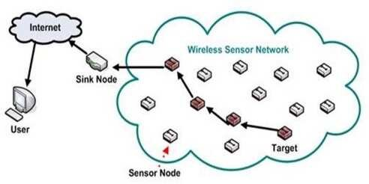
Mạng cảm biến không dây
Khái niệm: Mạng cảm biến không dây (Wireless Sensor Network - WSN) là một loại mạng không dây được hình thành bởi một số lượng lớn các nút cảm biến có khả năng thu thập thông tin từ môi trường xung quanh và truyền dữ liệu đến một trạm cơ sở (base station) hoặc điểm thu thập dữ liệu (sink node).

Slide 7
Mạng cảm biến không dây
Cấu tạo:
Nút Cảm Biến (Sensor Node): Chiếm số lượng lớn, được trang bị cảm biến để đo lường các thông số môi trường như nhiệt độ, độ ẩm, ánh sáng, …để gửi về nút trung tâm.
Nút trung tâm( Base station/ Sink node): Tiếp nhận dữ liệu từ node cảm biến, có khả năng xử lý dữ liệu và bộ nhớ lớn hơn để lọc, tính toán và tổng hợp thông tin trước khi gửi về trung tâm hoặc gửi lên internet.
Kết nối không dây: Wifi, Bluetooth, Zigbee, …
Giao thức mạng: Quy tắc và quy trình truyền thông cho quản lý mạng. Các giao thức phổ biến: LEACH (Low-Energy Adaptive Clustering Hierarchy), Zigbee, và IEEE 802.15.4, …
Nguồn năng lượng: Các nút cảm biến thường hoạt động trên pin, pin mặt trời hoặc nguồn năng lượng hạn chế khác.

Slide 8
Mạng cảm biến không dây
Đặc điểm:
Phân tán: WSN bao gồm 1 số lượng lớn nút cảm biến phân bố trên không gian rộng.
Hạn chế về mặt năng lượng: Các nút cảm biến thường chạy trên pin.
Môi trường động, không đồng nhất: Môi trường thay đổi liên tục, các nút có khả năng di chuyển.
Tính mất mát: Do hạn chế về mặt năng lượng, ảnh hưởng của môi trường, nên WSN có tỉ lệ mất mát gói tin cao.
Tính linh hoạt và mở rộng: Các nút có thể dễ dàng tham ra hoặc rời khỏi một mạng. Mạng cũng cần có khả năng tự phục hồi khi có sự cố xảy ra trong mạng.
Bảo mật: Dữ liệu thu thập từ mạng có thể nhạy cảm, cần được mã hóa, bảo mật

Slide 9
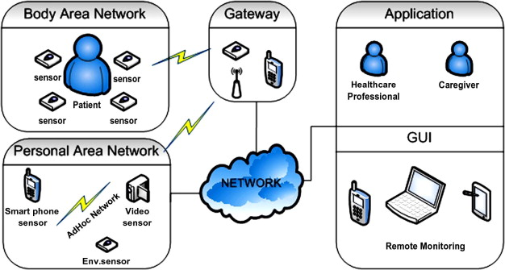
Mạng cảm biến không dây
Ứng dụng:
Y tế và chăm sóc sức khỏe: Hỗ trợ theo dõi vị trí và trạng thái bệnh nhân( nhịp tim, huyết áp, nồng độ glucose, …), đưa ra cảnh báo bất thường.

Slide 10
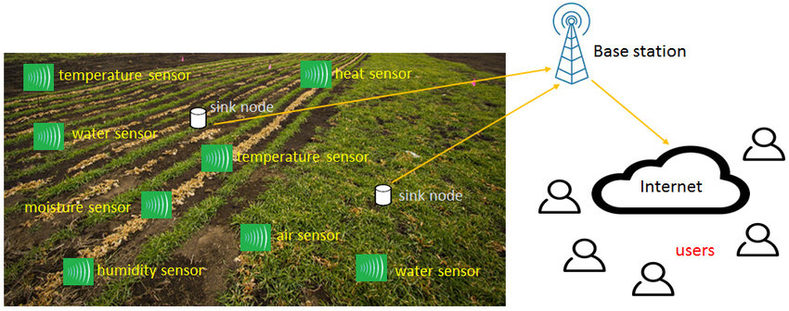
Mạng cảm biến không dây
Ứng dụng:
Nông nghiệp: Mạng cảm biến đo độ ẩm đất, ánh sáng, nhiệt độ, … hỗ trợ người nông dân

Slide 11
Mạng cảm biến không dây
Ứng dụng:
Môi trường và giám sát tự nhiên: Giám sát chất lượng không khí, theo dõi môi trường nước, phát hiện cháy rừng, …
Công nghiệp và tự động hóa: Mạng cảm biến được sử dụng để giám sát các máy móc, dây chuyền sản xuất, và điều khiển quy trình sản xuất trong các nhà máy. WSN có thể theo dõi điều kiện làm việc như nhiệt độ, độ ẩm, và khí độc trong môi trường công nghiệp, đảm bảo điều kiện an toàn lao động.
Đô thị thông minh và giao thông: WSN có thể giúp giám sát tình trạng giao thông, đo lường mật độ xe cộ, và cung cấp thông tin giao thông thời gian thực cho người dùng thông qua hệ thống camera thông minh. WSN cũng có thể được sử dụng để giám sát và quản lý các dịch vụ công cộng như đèn đường, hệ thống thoát nước, và quản lý rác thải.

Slide 12

Hệ điều hành mã nguồn mở Contiki
Contiki là một hệ điều hành nhúng mã nguồn mở nhẹ, linh hoạt và hiệu quả được thiết kế đặc biệt cho mạng cảm biến không dây (Wireless Sensor Networks - WSNs) và thiết bị Internet of Things (IoT). Được phát triển bởi Adam Dunkels từ năm 2002 và hiện được duy trì bởi một nhóm lập trình viên và cộng đồng sáng tạo, Contiki đã trở thành một trong những hệ điều hành nhúng phổ biến và được sử dụng rộng rãi trong các ứng dụng như mạng cảm biến, IoT, và các thiết bị thông minh.

Slide 13
Hệ điều hành mã nguồn mở Contiki
Ưu điểm:
Kích thước nhỏ và tiết kiệm năng lượng: Kích thước mã nguồn của Contiki chỉ từ vài KB đến vài chục KB, tùy thuộc chức năng được chọn. Chạy được trên những MCU 8 bit cấu hình thấp. Kết hợp chế độ ngủ để tiết kiệm năng lượng, Contiki giúp các nút cảm biến hoạt động với chỉ vài milliwatt tiêu thụ năng lượng.
Hỗ trợ đa dạng giao thức mạng: Hỗ trợ Ipv6, 6LoWPAN, giúp kết nối trực tiếp với internet qua ipv6. Hỗ trợ các giao thức IoT phổ biến như CoAP, MQTT.
Đa nền tảng: Nhiều nền tảng phần cứng hỗ trợ như ARM Cortex-M, AVR, MSP430.
Khả năng đa nhiệm: Contiki hỗ trợ việc chạy nhiều tiến trình.
Cộng đồng phát triển lớn
Tiện ích phát triển mạnh mẽ: trình biên dịch, make file, mô phỏng cooja

Slide 14
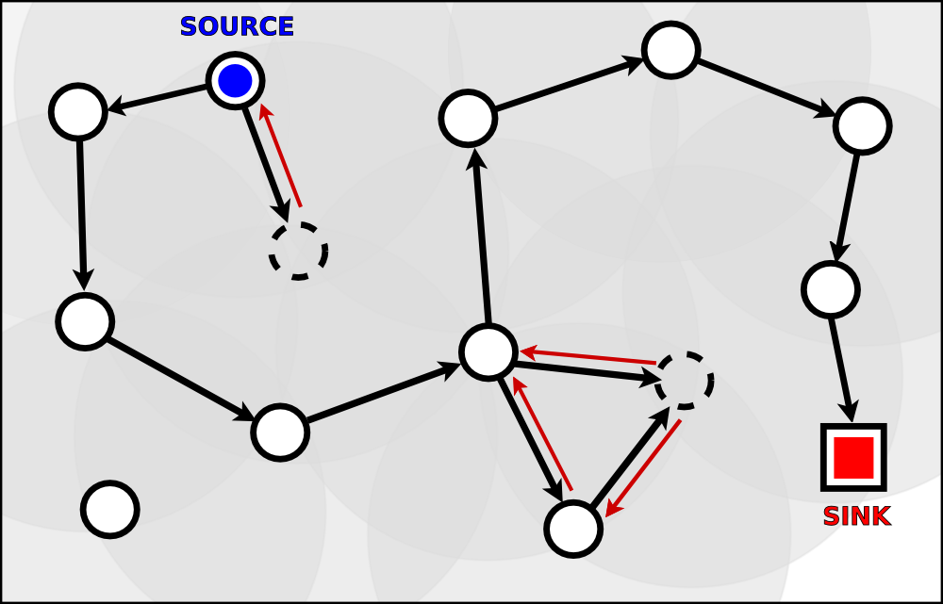
Định tuyến trong mạng cảm biến không dây
Trong mạng cảm biến không dây (Wireless Sensor Network - WSN), định tuyến (Routing) là quá trình xác định và chọn lựa đường dẫn cho dữ liệu từ các nút cảm biến đến đích, thường là trạm cơ sở (base station) hoặc nút xử lý. Mục tiêu của định tuyến là đảm bảo dữ liệu được truyền đến đúng đích mà không gây lãng phí năng lượng và tối ưu hóa hiệu suất mạng.

Slide 15
Định tuyến trong mạng cảm biến không dây
Các thách thức:
Tối ưu năng lượng: Việc truyền dẫn dữ liệu tiêu tốn rất nhiều năng lượng, và việc chọn đường dẫn tối ưu để giảm tiêu thụ năng lượng là rất quan trọng.
Sử dụng hiệu quả tài nguyên: Các nút có bộ nhớ và khả năng tính toán hạn chế, băng thông của mạng nhỏ
Cấu trúc mạng thay đổi: Môi trường triển khai của WSN thường thay đổi do vị trí của các nút, sự di chuyển của nút, và điều kiện môi trường. Điều này tạo ra thách thức trong việc duy trì đường dẫn ổn định và hiệu quả.
Tính linh hoạt và khả năng mở rộng: Mạng cảm biến cần có khả năng linh hoạt và mở rộng để thích ứng với sự thay đổi trong môi trường và nhu cầu mở rộng. Các nút có thể tham gia vào mạng mà không cần thay đổi toàn bộ mạng hay cần sự can thiệp của con người.
Bảo mật và riêng tư: Dữ liệu trong mạng cảm biến có thể là nhạy cảm và cần được bảo vệ khỏi việc đánh cắp hoặc tấn công.

Slide 16
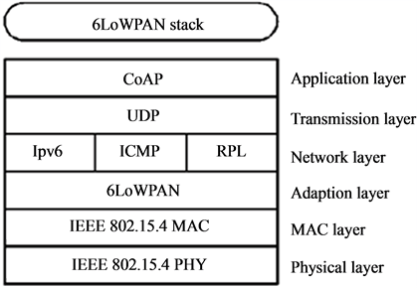
Thuật toán định tuyến RPL
RPL (Routing Protocol for Low-Power and Lossy Networks) là một thuật toán định tuyến được thiết kế đặc biệt cho mạng cảm biến không dây và mạng IoT (Internet of Things) có tài nguyên hạn chế về năng lượng, băng thông và có thể xảy ra mất mát dữ liệu.

Slide 17
Thuật toán định tuyến RPL
Đặc điểm:
Tiết Kiệm Năng Lượng: RPL được thiết kế để hoạt động trong môi trường mạng cảm biến không dây, nơi mà việc tiết kiệm năng lượng là rất quan trọng. Thuật toán này cung cấp cơ chế định tuyến tối ưu để giảm thiểu việc sử dụng năng lượng của các nút mạng.
Độ Tin Cậy Cao: RPL cung cấp khả năng chịu lỗi và tự phục hồi trong mạng. Khi có lỗi xảy ra hoặc đường dẫn gặp vấn đề, RPL có thể tìm ra đường dẫn thay thế một cách nhanh chóng và tự động.
Hỗ Trợ Mô Hình DAG: RPL sử dụng cấu trúc Directed Acyclic Graph (DAG) để tổ chức cấu trúc mạng. Điều này giúp cho việc định tuyến trở nên linh hoạt hơn, đồng thời cũng giảm thiểu độ phức tạp trong việc xử lý thông tin định tuyến.
Hỗ Trợ IPv6: RPL hoạt động trên nền tảng giao thức IPv6, giúp tận dụng các tính năng và lợi ích mà IPv6 mang lại cho mạng cảm biến không dây.

Slide 18
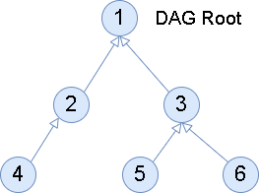
Thuật toán định tuyến RPL
Hoạt động:
Thuật toán RPL xây dựng mạng có cấu trúc DODAG( cấu trúc không có vòng lặp, các cạnh đều nằm trên đường đi về và kết kết thúc tại một gốc.
Mỗi node sẽ xác định rank của mình trong DODAG tương ứng vị trí riêng của nút đó so với nút khác. Rank tăng dần theo chiều xuống(xa gốc). Cách tính rank của node phụ thuộc vào hàm mục tiêu (OF) của DAG.

Slide 19
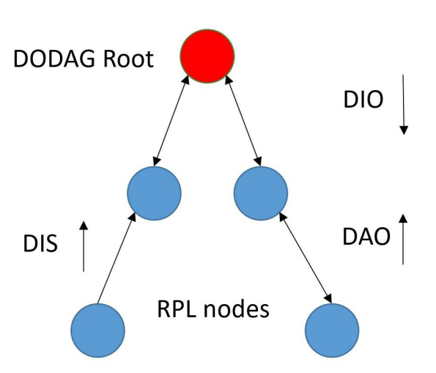
Thuật toán định tuyến RPL
Hoạt động:
Thuật toán RPL sử dụng 3 bản tin điều khiển chính dựa trên bản tin ICMPv6(Internet Control Message Protocol) với type = 155 của giao thức 6LoWPAN để xây dựng DODAG và định tuyến:
DIS(DODAG Information Solicitation )
DIO(DODAG Information Object )
DAO(Destination Advertisement Object )

Slide 20
Thuật toán định tuyến RPL
Hàm mục tiêu (Objective Function): Trong thuật toán định tuyến RPL, hàm mục tiêu( OF) được các nút sử dụng để lựa chọn nút cha ưu tiên của minh, giúp chọn đường đi tốt nhất đến nút gốc. Hàm mục tiêu này đo lường các yếu tố khác nhau như độ trễ, độ tin cậy, và tiêu thụ năng lượng.
Trong Contiki OS hỗ trợ 2 hàm mục tiêu:
Objective function zero( OFO): OF0 xem xét số lượng bước nhảy (hop count) như một chỉ số định tuyến để chọn ra các nút cha tốt nhất từ các nút hàng xóm ứng cử. Chỉ số rank tăng dần từ nút gốc xuống đến các nút ứng cử. OF0 được thiết kế để phù hợp với môi trường mạng thấp công suất và mất mát, nhưng việc sử dụng hop count có thể cung cấp chất lượng kết nối kém.
Minimum rank hysteresis objective function (MRHOF): Dựa vào chỉ số ETX – Số lượng gói truyền dự kiến – là một chỉ số thể hiện chất lượng của đường truyền để tính OF. Cụ thể, ETX của một liên kết giữa hai nút được tính bằng số lần gửi lại (retransmission) trung bình cần thiết để thành công truyền một gói tin qua liên kết đó. Bên cạnh đó cơ chế hysteresis được sử dụng để giảm số lần chuyển đổi đường dẫn không cần thiết.

Slide 21
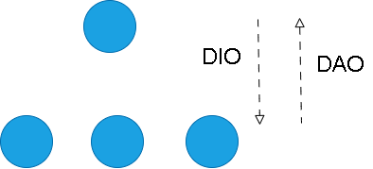
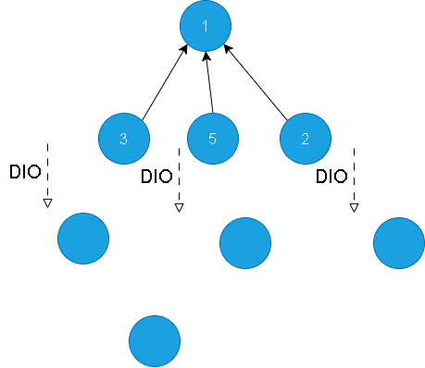
Thuật toán định tuyến RPL
Xây dựng DODAG:
Bản tin DIO
- Khi root node muốn xây dựng 1 DODAG, nó multicast bản tin DIO đến các node lân cận của nó.
- Bản tin DIO chứa các thông tin về tham số cấu hình của mạng, Rank của nút gửi.
- Khi các node nhận được bản tin DIO, nó sẽ tính rank của mình dựa trên hàm mục tiêu OF. Nếu nó muốn gia nhập DODAG, node sẽ gửi lại cho node đã phát bản tin DIO một bản tin DAO và được xác nhận lại bằng bản tin DAO-ACK.
- Sau khi nhận được bản tin DIO, mỗi node có thể phát bản tin DIO của chính mình cho các node lân cận

Slide 22
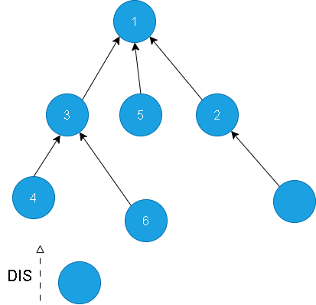
Thuật toán định tuyến RPL
Xây dựng DODAG:
Khi một node nhận được nhiều bản tin DIO, nó sẽ xem xét rank của node gửi để lựa chọn node nào sẽ trở thành parent của nó.
Bản tin DIS:
Khi một node muốn tìm kiếm 1 DODAG để gia nhập, nó có thể chủ động gửi bản tin DIS đến lân cận để yêu cầu các node khác gửi bản tin DIO.

Slide 23
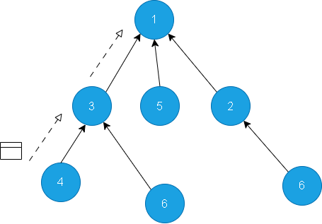
Thuật toán định tuyến RPL
Định tuyến Upward
Chiều Up là chiều từ các node lá dọc theo cạnh của DODAG để đến được Root node.
Khi một node nhận được 1 bản tin Upward, nó sẽ chuyển tiếp bản tin lên trên parent của mình, cho đến khi đến được root node.

Slide 24
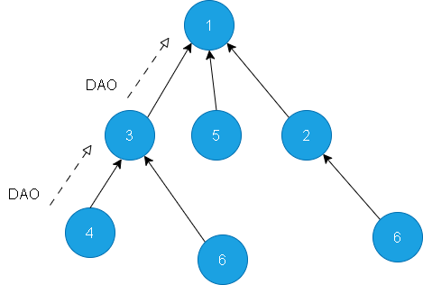
Thuật toán định tuyến RPL
Định tuyến Downward
- Chiều down là chiều từ root tới các node lá
- Các node sẽ gửi bản tin DAO chứa thông tin về các node có thể tiếp cận của mình theo hướng upward. Root node và các node đóng vai trò là router sẽ sử dụng thông tin này để xây dựng bảng định tuyến.

Slide 25
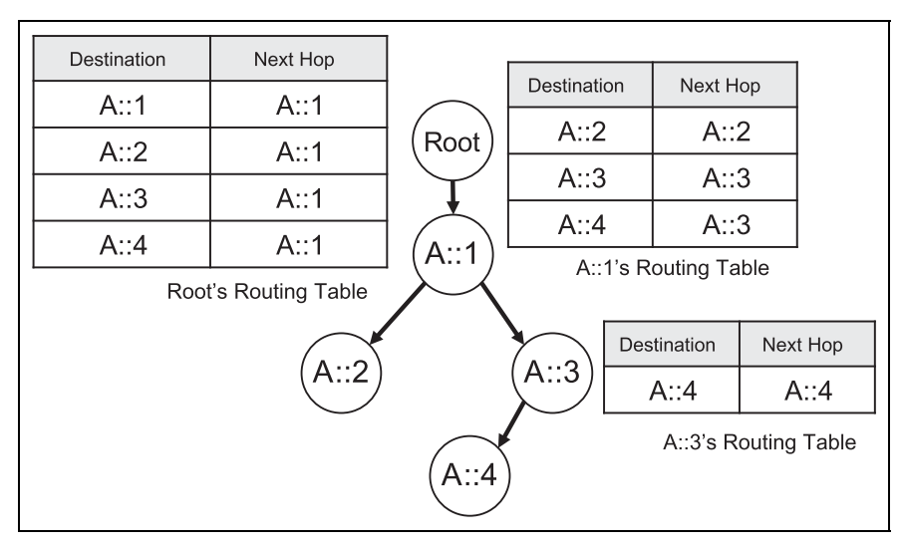
Thuật toán định tuyến RPL
Định tuyến Downward
Storing mode:
Ở chế độ này, các node không phải node lá đều sẽ lưu trữ bảng định tuyến của riêng mình. Khi node nhận được tin nhắn DAO, nó sẽ sử dụng thông tin này để cập nhập bảng định tuyến.
Khi node nhận được gói tin theo chiều xuống, nó sẽ dựa vào bảng định tuyến của mình để lựa chọn node tiếp theo để chuyển tiếp

Slide 26
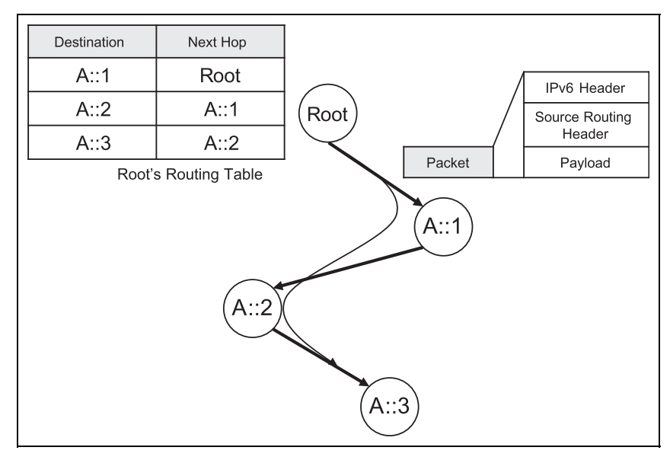
Thuật toán định tuyến RPL
Định tuyến Downward
Non-storing mode:
Ở chế độ này, chỉ có Root node lưu trữ bảng định tuyến của toàn bộ DODAG.
Để định tuyến gói tin, root node sử dụng bảng định tuyến, xác định đường đi và thêm thông tin đường đi( danh sách các node cần đi qua) vào trong routing header của gói tin ipv6.

Slide 27
Các nghiên cứu cải tiến thuật toán RPL
Cải tiến hàm mục tiêu:
- Đề xuất chỉ số mới để tính OF: Các chỉ số được sử dụng để tính toán OF dựa trên đặc tính của đường truyền (Link metrics) hoặc đặc tính của node( Node metrics). Các chỉ số thường được sử dụng gồm:
Link metrics:
RSSI và LQI: Kiếm tra chất lượng của liên kết.
ETX: Số Lượng Gói Truyền Dự Kiến là một chỉ số đánh giá độ tin cậy của mạng. Nó thể hiện số lần truyền gói cần thiết để nhận được một phản hồi từ đích đến.
Node metrics:
Năng lượng: Thể hiện lượng năng lượng mà các nút tiêu tốn trong quá trình hoạt động mạng của chúng. Do sự phân bố của các nút và khoảng cách của chúng đến điểm thu, một số nút có thể tiêu tốn năng lượng nhanh hơn. Cần phải xem xét năng lượng còn lại của các nút khi thiết kế một hàm mục tiêu.
Trạng thái tải: Sự phân bố không hợp lý của cấu trúc mạng có thể khiến một số nút trung gian bị quá tải vì có quá nhiều nút con dưới nó. Một nghiên cứu chứng minh rằng trạng thái tắc nghẽn của mạng có thể thấy được qua dung lượng còn lại của hàng đợi tin nhắn của các nút. Vì vậy nghiên cứu đề xuất đưa hệ số sử dụng hàng đợi (queue utilization), kết hợp với giá trị ETX để tính hàm mục tiêu.

Slide 28
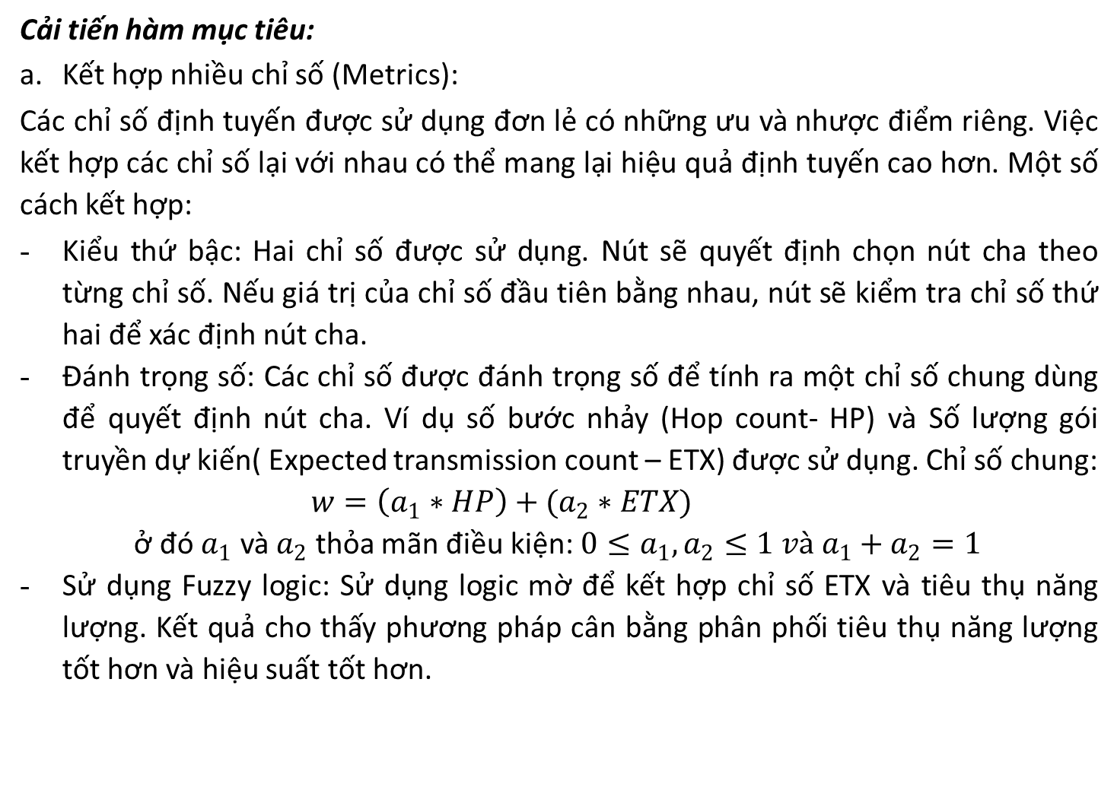
Các nghiên cứu cải tiến thuật toán RPL
Cải tiến hàm mục tiêu:
Kết hợp nhiều chỉ số (Metrics):
Các chỉ số định tuyến được sử dụng đơn lẻ có những ưu và nhược điểm riêng. Việc kết hợp các chỉ số lại với nhau có thể mang lại hiệu quả định tuyến cao hơn. Một số cách kết hợp:
Kiểu thứ bậc: Hai chỉ số được sử dụng. Nút sẽ quyết định chọn nút cha theo từng chỉ số. Nếu giá trị của chỉ số đầu tiên bằng nhau, nút sẽ kiểm tra chỉ số thứ hai để xác định nút cha.
Đánh trọng số: Các chỉ số được đánh trọng số để tính ra một chỉ số chung dùng để quyết định nút cha. Ví dụ số bước nhảy (Hop count- HP) và Số lượng gói truyền dự kiến( Expected transmission count – ETX) được sử dụng. Chỉ số chung:
$$w=\left(a_{1}∗HP\right)+(a_{2}∗ETX)$$
ở đó $a_{1}$ và $a_{2}$ thỏa mãn điều kiện: $0≤a_{1}, a_{2}≤1 và a_{1}+a_{2}=1$
Sử dụng Fuzzy logic: Sử dụng logic mờ để kết hợp chỉ số ETX và tiêu thụ năng lượng. Kết quả cho thấy phương pháp cân bằng phân phối tiêu thụ năng lượng tốt hơn và hiệu suất tốt hơn.

Slide 29
Các nghiên cứu cải tiến thuật toán RPL
Cải tiến cơ chế downward
Cơ chế downward của thuật toán RPL có hai chế độ: chế độ lưu trữ( storing mode) và chế độ không lưu trữ( non-storing mode). Cả hai chế độ này đều tồn tại những nhược điểm:
Chế độ không lưu trữ: Tất cả thông tin đường đi được lưu trong tiêu đề định tuyến nguồn của gói tin ipv6 được sử dụng khiến cho gói tin dài, tăng độ trễ và khả năng mất gói tin.
Chế độ lưu trữ: Các nút định tuyến lưu bảng định tuyến của riêng minh. Vì vậy các nút định tuyến gần với root node cần nhiều không gian lưu trữ.
-> Kết hợp chế độ storing mode và non-storing mode thành hybrid mode để cải thiện nhược điểm của downward.

Slide 30
Các nghiên cứu cải tiến thuật toán RPL
Cải tiến tính di động:
Sử dụng RSSI để phát hiện nút di động
Cơ chế quản lý tin nhắn DIS động: Chu kì phát tin nhắn DIS thay đổi theo số parent xung quanh.

Slide 31
Phần mềm mô phỏng cooja
Tổng quan:
Co-simulation of Objects in Java (COOJA) là một phần mềm mô phỏng cho mạng cảm biến không dây. Nó được phát triển như một phần của dự án Contiki OS, một hệ điều hành nhúng phổ biến cho các mạng cảm biến không dây và IoT.
COOJA được thiết kế để mô phỏng mạng cảm biến không dây, giúp nhà phát triển và nghiên cứu kiểm tra, hiểu và phát triển ứng dụng cho các mạng như ZigBee, 6LoWPAN, và các mạng khác dựa trên giao thức IEEE 802.15.4.

Slide 32
Phần mềm mô phỏng cooja
Ưu điểm:
- Hỗ trợ Contiki OS: COOJA được tích hợp sâu vào Contiki OS, giúp cho việc phát triển ứng dụng và thử nghiệm trở nên dễ dàng hơn.
- Mô phỏng đa nút: Bạn có thể tạo và chạy một số lượng lớn các nút mạng cảm biến khác nhau trong một mạng mô phỏng, từ đó kiểm tra và đánh giá hiệu suất của các ứng dụng mạng.
- Môi trường mô phỏng linh hoạt: COOJA cung cấp các công cụ để mô phỏng môi trường, giúp người dùng tạo ra các điều kiện mô phỏng thực tế như độ trễ, mất mát gói tin, và điều kiện mạng khác.
- Giao diện GUI: Giao diện người dùng của COOJA được thiết kế rõ ràng và dễ sử dụng, cho phép người dùng tùy chỉnh và điều khiển mạng mô phỏng một cách dễ dàng.

Slide 33
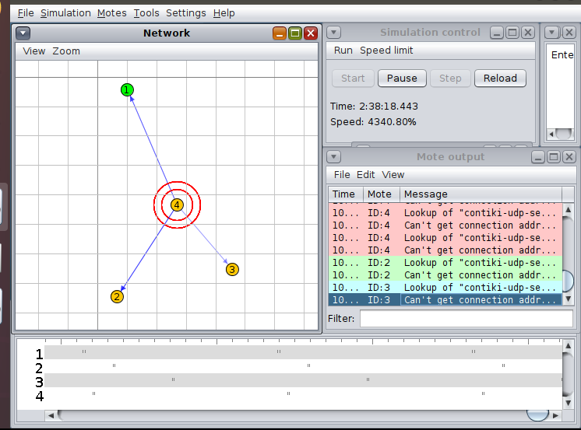
Phần mềm mô phỏng cooja
Giao diện trên cooja

Slide 34
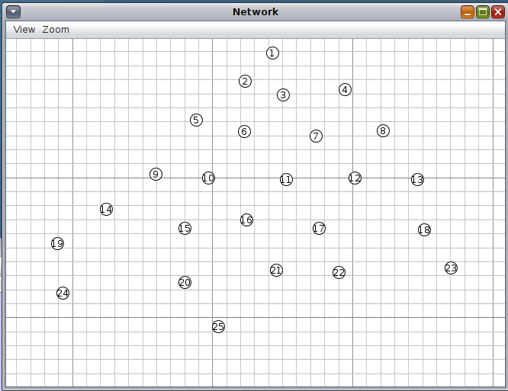
Phần mềm mô phỏng cooja
Thực hiện chạy mô phỏng ví dụ tại đường dẫn: “contiki/examples/ipv6/rpl-collect/collect-tree-dense-noloss.csc”
Mô phỏng tạo 25 nút cảm biến không dây để xây dựng DADOG bằng định tuyến RPL.

Slide 35
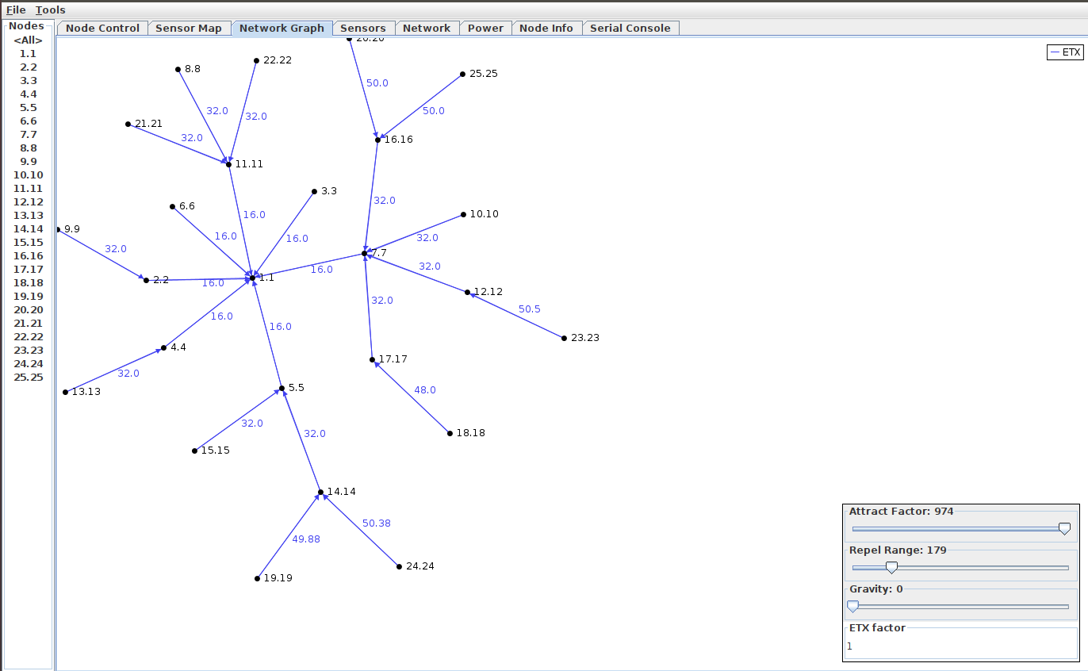
Phần mềm mô phỏng cooja
Đồ thị mạng DODAG

Slide 36
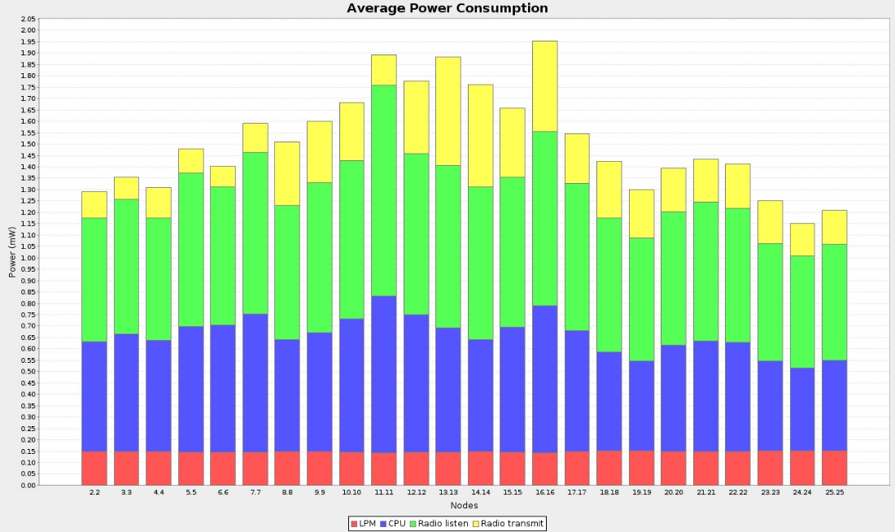
Phần mềm mô phỏng cooja
Đồ thị năng lượng tiêu thụ của từng nút cảm biến

Slide 37
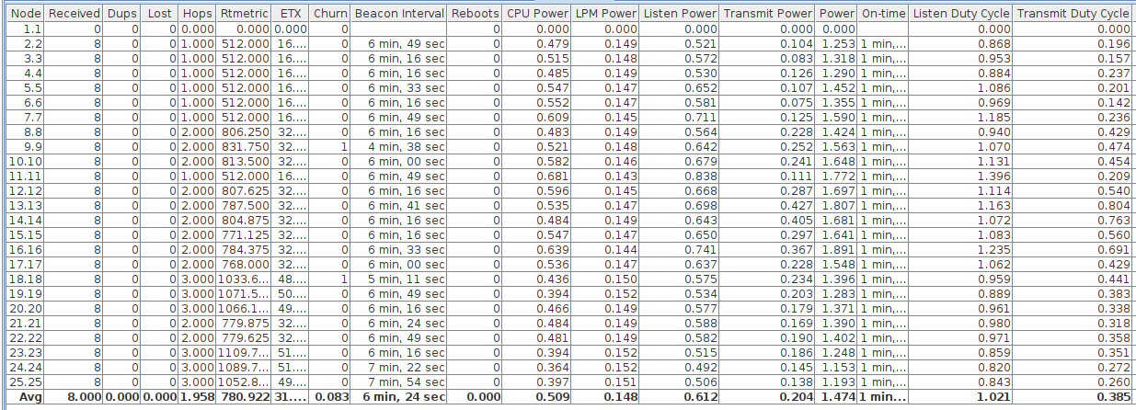
Phần mềm mô phỏng cooja
Thông tin của từng nút

Slide 38
THANK YOU !

